Slide 1
Tryggingafræðileg staða Lífeyrissjóðs bankamanna 2014
Bjarni Guðmundsson, Cand.Act.

Slide 2
Mat lífeyrisgreiðslna
Greiðslur framtíðar áætlaðar eftir :
  Skráðum réttindum sjóðfélaga og lífeyrisþega þegar athugun fer fram
  Væntri viðbót réttinda fram að töku lífeyris í samræmi við greidd iðgjöld síðasta árs
Tekið tillit til líkanda þess að sjóðfélagar falli frá eða verði öryrkjar
Einnig gert ráð fyrir kostnaði við rekstur sjóðsins
Niðurstaðan er áætlun um greiðslur sjóðsins til framtíðar, ár fyrir ár

Slide 3
Mat eigna
Fyrir framtíðar iðgjöld reiknað svipað og fyrir réttindi:
  Gengið er út frá iðgjaldagreiðslum síðasta árs, verðtryggðum og hugsanlega gert ráð fyrir launahækkunum
  Gert ráð fyrir að allir sem greiddu á síðasta ári greiði áfram
  Ekki er gert ráð fyrir nýjum sjóðfélögum
  Tekið tillit til líkanda þess að sjóðfélagar falli frá eða verði öryrkjar
Niðurstaðan er áætlun um greiðslur iðgjalda til sjóðsins, ár fyrir ár

Slide 4
Niðurstaða
Þegar áætlun um greiðslur lífeyris og innborgun iðgjalda liggur fyrir er fundið núvirði miðað við tiltekna ávöxtunarkröfu
Sem líka má orða þannig að fundið er hversu háa fjárhæð þyrfti að leggja til hliðar, til að standa undir þeim greiðslum sem áætlaðar eru
Lagt er mat á núverandi eignir sjóðssins með sömu ávöxtunarkröfu og mismunur frá bókfærðu verði kallað endurmat

Slide 5
Áfallin staða og heildar
Ef aðeins er litið til útgjalda vegna þeirra réttinda sem sjóðfélagar hafa aflað þegar athugun fer fram er talað um áfallna stöðu
Á móti þeim útgjöldum stendur núverandi eign
Með heildar stöðu er átt við að bætt er við réttindum vegna þeirra iðgjalda sem núverandi sjóðfélagar eiga eftir að greiða
Þá er verðmæti iðgjalda bætt við núverandi eignir

Slide 6
Reikniforsendur 2014
Óbreyttar frá fyrra ári :
Íslenskar lífslíkur byggðar á reynslu áranna 2007-2011
Örorkulíkur 60% af meðaltali reynslu íslenksra lífeyrissjóða árin 1998-2002
Ávöxtun 3,5% umfram hækkun vísitölu neysluverðs til verðtryggingar
Fyrir hlutfallsdeild er gert ráð fyrir 0,5% árlegri hækkun launa umfram verðlag

Slide 7
Aldursdeild 2014
Ákvæði samþykkta að mestu óbreytt
Reikniforsendur óbreyttar
Ávöxtun að teknu tilliti til endurmats um 5%
Staða deildarinnar batnar vegna góðrar ávöxtunar
Aðrir þættir hafa ekki mikil áhrif

Slide 8
Aldursdeild 2014

Slide 9
Hlutfallsdeild 2014
Réttindi bæði áunnin og til framtíðar lækkuð í hlutfalli 1,92/2,125 eða uþb 9,65%
Reikniforsendur óbreyttar
Ávöxtun að teknu tilliti til endurmats rétt um 3,5%
Aðferð við mat rekstrakostnaðar breytt til samræmis við spá um stærð Hlutfalls- og Aldursdeilda
Staða deildarinnar batnar vegna lækkunar réttinda en þó minna en vænta mátti

Slide 10
Hlutfallsdeild 2014

Slide 11
Hlutfallsdeild 2014
Staða hlutfallsdeildar 2014 er ekki slæm, og innan allra marka laga og samþykkta
Staðan er þó eins og áður er sagt verri en búast hefði mátt við
Eigna staða er í samræmi við væntingar
Áfallnar skuldbindingar eru þó töluvert hærri en gera hefði mátt ráð fyrir miðað við stöðu 2013 og að teknu tilliti til lækkunar réttinda

Slide 12
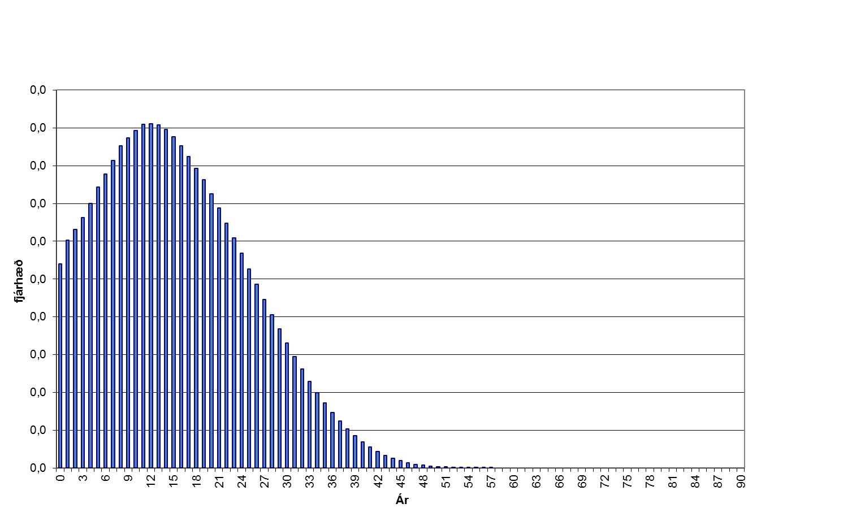
Hlutfallsdeild 2014

Slide 13
Hlutfallsdeild 2014 við hverju mátti búast
Áfallin skuldbinding x hækkun vísitölu x1,035
- greiddur lífeyrir
+ ný iðgjöld
Niðurstaða athugunar 2014 nálægt 900M hærri

Slide 14
Hlutfallsdeild 2014
Greining á hópum sjóðfélaga leiðir í ljós að rekja má mismuninn að mestu til :
  1) Þeir sem voru fengu greiddan eftirlauna- eða makalífeyri í lok árs 2014 og
  nutu einnig greiðslna í lok 2013
  2) Sjóðfélagar sem voru í starfi 2013 og eru komnir á eftirlaun 2014 eða hættir
  3) Sjóðfélagar sem hættir 2013 og ´hafa byrjað töku eftirlauna 2014
Fjárhæðir eru nálægt
  1) 461 M
  2) 293 M
  3) 107 M

Slide 15
Hlutfallsdeild 2014
Breyting verður gerð á mati lífslíkna við tryggingafræðilegar athuganir við lok 2015
Tekin verður upp spá um áframhaldandi lækkun dánartíðni sem mun hækka mat skuldbindinga lífeyrissjóða í einu lagi (væntanleg 7-10 prósentustig á áföllnum skuldbindingum)
Með því verður sú þróun sem sjá mátti dæmi um 2014 tekin inn til framtíðar í einu skrefi
Áfram má gera ráð fyrir neikvæðri þróun vegna 2)

Slide 16
Hlutfallsdeild 2014
Verði ekki gripið til að gerða má gera ráð fyrir að skerða þurfi réttindi fljótlega að nýju.
Aðrir lífeyrissjóðir geta mætt hækkandi meðalævi að einhverju leyti með hækkun eftirlaunaaldurs
Breyting eftirlaunaaldurs er væntanlega ekki heimil í Hlutfallsdeild og hefði þar að auki takmörkuð áhrif vegna hás hlutfalls lífeyrisþega
Úrræði sem eftir standa önnur en skerðing réttinda eru því
  að hækka iðgjöld
  Viðbótar framlög

Slide 17
Lífeyrissjóður bankamanna 2014
Takk fyrir !

